Slide 1
ФГБОУ ВО «Кубанский государственный технологический университет»
(ФГБОУ ВО «КубГТУ»)
Факультет: Информационных технологий и кибербезопасности
Кафедра: Информационных систем и программирования
РАЗРАБОТКА ВЕБ-ПРИЛОЖЕНИЙ
ЛАБОРАТОРНАЯ РАБОТА №8
Формы.
Выполнил студент 23-КБ-ПР3
Давков Ярослав
Проверил ст. преподаватель
Кушнир Надежда Владимировна

Slide 2
Цель работы и задания
Цель работы: познакомиться с разными видами пользовательских форм.
Задание 1.
Создайте HTML – форму «Личная», в которой пользователь будет задавать свое имя, фамилию, адрес, интересы (может быть несколько), username, password.
Задание 2.
Предусмотреть текстовое поле для комментария из нескольких строк. Следует учитывать следующие моменты компоновки и дизайна HTML – форм выбор даты, месяца и года рождения должен производиться различными способами. Предусмотрите в данной форме гиперссылку для перехода на другой Web – документ.
Задание 3.
Создать опрос общественного мнения, ориентированный на исследование рынка сбыта автомобилей. Выполнить в виде формы, предусмотреть создание как минимум 4 страниц, кнопок Clear и Submit. Сформировать HTML – форму, в которой выбор информации осуществляется из различных видов списков.

Slide 3
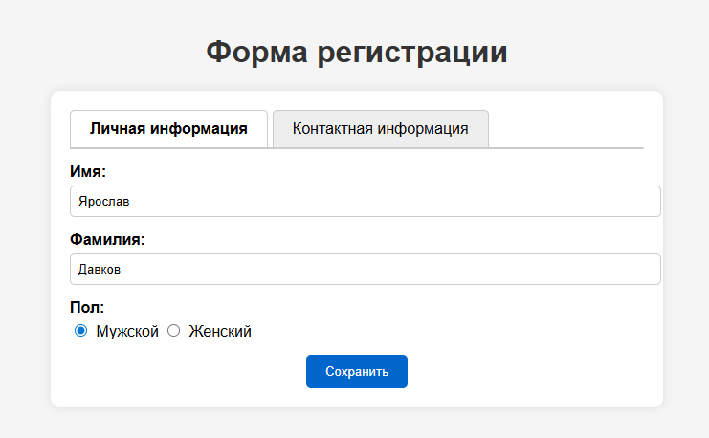
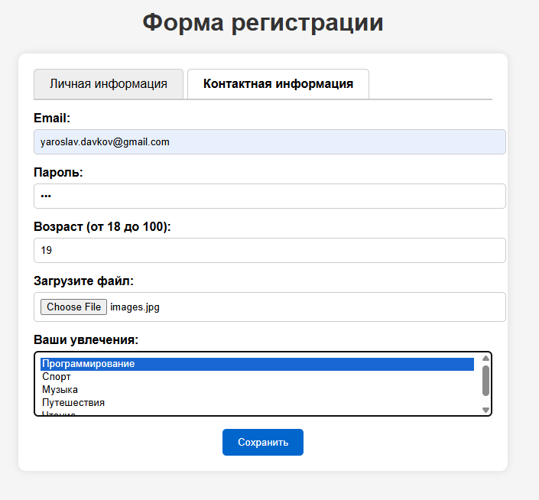
Ход работы. Задание 1

Slide 4
Ход работы. Задание 1
<p class="error" id="errorMsg"></p>
<div align="center">
<button type="button" onclick="saveToFile()">Сохранить</button>
</div>
</form>
<script>
function openTab(evt, tabName) {
let tabs = document.getElementsByClassName("tab");
let contents = document.getElementsByClassName("tab-content");
for (let i = 0; i < tabs.length; i++) {
tabs[i].classList.remove("active");
contents[i].classList.remove("active");
}
evt.currentTarget.classList.add("active");
document.getElementById(tabName).classList.add("active");
}
function saveToFile() {
let fname = document.getElementById("fname").value.trim();
let lname = document.getElementById("lname").value.trim();
let email = document.getElementById("email").value.trim();
let password = document.getElementById("password").value.trim();
let age = document.getElementById("age").value.trim();
let genderEls = document.getElementsByName("gender");
let gender = "";
for (let g of genderEls) {
if (g.checked) gender = g.value;
}
let hobbies = Array.from(document.getElementById("hobby").selectedOptions).map(o => o.value).join(", ");
let errorMsg = document.getElementById("errorMsg");
errorMsg.innerHTML = "";
if (!fname || !lname || !email || !password || !age || !gender) {
errorMsg.innerHTML = "Заполните все обязательные поля!";
return;
}
let emailPattern = /^[^ ]+@[^ ]+\.[a-z]{2,}$/;
if (!email.match(emailPattern)) {
errorMsg.innerHTML = "Введите корректный email!";
return;
}
let data =
`Имя: ${fname}
Фамилия: ${lname}
Пол: ${gender}
Email: ${email}
Пароль: ${password}
Возраст: ${age}
Увлечения: ${hobbies}`;
let blob = new Blob([data], {type: "text/plain"});
let link = document.createElement("a");
link.href = URL.createObjectURL(blob);
link.download = "form-data.txt";
link.click();
}
</script>
</body>
</html>
<!DOCTYPE html>
<html lang="ru">
<head>
<meta charset="UTF-8">
<title>ЛР8. Форма регистрации с сохранением</title>
<style>
body {
font-family: Arial, sans-serif;
background: #f5f5f5;
padding: 20px;
}
h1 { text-align: center; color: #333; }
form {
max-width: 600px;
margin: auto;
background: #fff;
padding: 20px;
border-radius: 10px;
box-shadow: 0 0 10px rgba(0,0,0,0.1);
}
.form-group { margin-bottom: 15px; }
label { display: block; font-weight: bold; margin-bottom: 5px; }
input, select {
width: 100%;
padding: 8px;
border: 1px solid #ccc;
border-radius: 5px;
}
input[type="radio"] {
width: auto;
margin-right: 5px;
}
.tabs { display: flex; margin-bottom: 15px; border-bottom: 2px solid #ccc; }
.tab {
padding: 10px 20px;
cursor: pointer;
border: 1px solid #ccc;
border-bottom: none;
background: #eee;
margin-right: 5px;
border-radius: 5px 5px 0 0;
}
.tab.active { background: #fff; font-weight: bold; }
.tab-content { display: none; }
.tab-content.active { display: block; }
button {
background: #0066cc;
color: #fff;
padding: 10px 20px;
border: none;
border-radius: 5px;
cursor: pointer;
}
button:hover { background: #004c99; }
.error { color: red; font-size: 14px; }
</style>
</head>
<body>
<h1>Форма регистрации</h1>
<form id="regForm" onsubmit="return false">
<!-- Вкладки -->
<div class="tabs">
<div class="tab active" onclick="openTab(event, 'personal')">Личная информация</div>
<div class="tab" onclick="openTab(event, 'contact')">Контактная информация</div>
</div>
<!-- Личная информация -->
<div id="personal" class="tab-content active">
<div class="form-group">
<label for="fname">Имя:</label>
<input type="text" id="fname" name="fname" placeholder="Введите имя" autocomplete="given-name">
</div>
<div class="form-group">
<label for="lname">Фамилия:</label>
<input type="text" id="lname" name="lname" placeholder="Введите фамилию" autocomplete="family-name">
</div>
<div class="form-group">
<label>Пол:</label>
<input type="radio" name="gender" value="Мужской"> Мужской
<input type="radio" name="gender" value="Женский"> Женский
</div>
</div>
<!-- Контактная информация -->
<div id="contact" class="tab-content">
<div class="form-group">
<label for="email">Email:</label>
<input type="email" id="email" name="email" placeholder="example@mail.com" autocomplete="email">
</div>
<div class="form-group">
<label for="password">Пароль:</label>
<input type="password" id="password" name="password" placeholder="Введите пароль" autocomplete="new-password">
</div>
<div class="form-group">
<label for="age">Возраст (от 18 до 100):</label>
<input type="number" id="age" name="age" min="18" max="100">
</div>
<div class="form-group">
<label for="file">Загрузите файл:</label>
<input type="file" id="file" name="file">
</div>
<div class="form-group">
<label for="hobby">Ваши увлечения:</label>
<select id="hobby" name="hobby" multiple size="4">
<option>Программирование</option>
<option>Спорт</option>
<option>Музыка</option>
<option>Путешествия</option>
<option>Чтение</option>
</select>
</div>
</div>

Slide 5
Контрольные вопросы
Перечислите основные теги для создания HTML–форм: основные теги, используемые для создания HTML форм, - это тег <form>, тег <input>, тег <textarea>, тег <select> и тег <option>.
Тег (дескриптор) FORM: тег <form> устанавливает форму на веб-странице. Форма предназначена для обмена данными между пользователем и сервером. Область применения форм не ограничена отправкой данных на сервер, с помощью клиентских скриптов можно получить доступ к любому элементу формы, изменять его и применять по своему усмотрению.
Ввод информации в HTML–форму. Тег INPUT: тег <input> является одним из разносторонних элементов формы и позволяет создавать разные элементы интерфейса и обеспечить взаимодействие с пользователем. Главным образом <input> предназначен для создания текстовых полей, различных кнопок, переключателей и флажков. Хотя элемент <input> не требуется помещать внутрь контейнера <form>, определяющего форму, но если введенные пользователем данные должны быть отправлены на сервер, где их обрабатывает серверная программа, то указывать <form> обязательно. То же самое обстоит и в случае обработки данных с помощью клиентских приложений, например, скриптов на языке JavaScript.
Создание паролей в HTML–формах: поле для пароля — обычное текстовое поле, но отличается от него тем, что все вводимые символы отображаются звездочками, точками или другими знаками (это зависит от браузера). Поле предназначено для того, чтобы никто не подглядел вводимый пароль. Синтаксис создания следующий. <input type="password" атрибуты>.
Осуществление выбора информации с помощью флажков и переключателей: флажки (жарг. чекбоксы) используют, когда необходимо выбрать любое количество вариантов из предложенного списка. Если требуется выбор лишь одного варианта, то для этого следует предпочесть переключатели (radiobutton). Флажок создается следующим образом. <input type="checkbox" атрибуты>.
Назначение кнопки RESET: тип reset (от англ. "reset" ‒ «сброс») создаёт кнопку сброса. При активации данной кнопки происходит сброс всех введённых пользователем данных формы до первоначальных значений..

Slide 6
Контрольные вопросы
Назначение кнопки SUBMIT: тип submit (от англ. "submit" ‒ «отправить») создаёт кнопку отправки данных формы. При активации данной кнопки происходит отправка всех данных формы на сервер.
Выбор информации в HTML–форме. Основные теги и их характеристика: тег <select> позволяет создать элемент интерфейса в виде раскрывающегося списка, а также список с одним или множественным выбором, как показано далее. Конечный вид зависит от использования атрибута size тега <select>, который устанавливает высоту списка. Ширина списка определяется самым широким текстом, указанным в теге <option>, а также может изменяться с помощью стилей. Каждый пункт создается с помощью тега <option>, который должен быть вложен в контейнер <select>. Если планируется отправлять данные списка на сервер, то требуется поместить элемент <select> внутрь формы. Это также необходимо, когда к данным списка идет обращение через скрипты.
Характеристика дескриптора TEXTAREA: поле <textarea> представляет собой элемент формы для создания области, в которую можно вводить несколько строк текста. В отличие от тега <input> в текстовом поле допустимо делать переносы строк, они сохраняются при отправке данных на сервер. Между тегами <textarea> и </textarea> можно поместить любой текст, который будет отображаться внутри поля.
Какой тег следует указывать при поиске из нескольких массивов информации?: на сайтах часто востребован поиск по ключевым словам, для ввода которых используется текстовое поле. В HTML5 для поиска добавлено новое поле, синтаксис его следующий: <input type="search" атрибуты> Используемые атрибуты совпадают с текстовым полем. Разница между текстовым полем и полем для поиска состоит в стилистическом оформлении. На платформах, где поисковая форма имеет свой собственный уникальный вид, легко придать полю аналогичное оформлении. В большинстве браузеров поле для поиска по своему виду никак не отличается от текстового поля, за исключением Chrome, Safari и IE10, которые добавляют небольшой крестик в правой части для быстрой очистки введённого текста.
Если форма, проектируемая пользователем достаточно велика, то какой способ используют для размещения информации?: элемент <fieldset> - это удобный способ стилистической и семантической группировки элементов формы. Вы можете установить заголовок <fieldset>, добавив элемент <legend> сразу после открывающего тега <fieldset>. Текст элемента <legend> формально описывает назначение содержимого <fieldset>. Различные вспомогательные технологии будут использовать <legend> как часть метки label всех элементов внутри <fieldset>. Например, такие экранные дикторы как Jaws или NVDA произносят заголовок формы <legend> перед произношением названия меток элементов.

Slide 7
Контрольные вопросы
Какой тег используется для формирования горизонтальной строки?: тег <hr> рисует горизонтальную линию, которая по своему виду зависит от используемых параметров, а также браузера. Тег <hr> относится к блочным элементам, линия всегда начинается с новой строки, а после нее все элементы отображаются на следующей строке.
Какой тег используют для перевода строки?: HTML-элемент <br> устанавливает перевод строки в тексте (возврат каретки). Он полезен при написании поэмы или адреса, где важно деление на строки.
Что улучшает совместное использование в Web документе таблиц и форм?: таблицы состоят из родительского элемента <table>, а также вложенных элементов <th> или <td>. Когда мы устанавливаем границы к этим элементам, то границы вокруг одного элемента начинают соединяться с границами другого элемента. Например, если положить двухпиксельную границу вокруг всей таблицы, а затем дополнительно двухпиксельную границу вокруг каждой ячейки таблицы, то получится четырёхпиксельная граница вокруг каждой ячейки в таблице. Свойство border-collapse определяет модель границы в таблице. Есть три значения для свойства border-collapse: collapse, separate и inherit. Значение по умолчанию separate у свойства border-collapse означает, что все разные границы складываются друг с другом, как описано выше. Значение collapse, с другой стороны, сжимает границы в одну, выбирая ячейку таблицы в качестве основной.
Какие элементы управления позволяют передать данные с компьютера клиента на сервер?: для того чтобы можно было загружать на сервер один или несколько файлов, в форме применяется специальное поле. В браузерах Firefox, IE и Opera такой элемент отображается как текстовое поле, рядом с которым располагается кнопка с надписью «Обзор...». При нажатии на кнопку открывается окно для выбора файла, где можно указать, какой файл пользователь желает использовать. Синтаксис поля для отправки файла следующий. <input type="file" атрибуты>.
Напишите пример одновременного использования HTML-форм, таблиц и кнопки передачи запроса: <form action="http://foo.com" method="get"> <div> <label for="say">What greeting do you want to say?</label> <input name="say" id="say" value="Hi"> </div> <div> <label for="to">Who do you want to say it to?</label> <input name="to" id="to" value="Mom"> </div> <div> <button>Send my greetings</button> </div> </form>

